Slide 1
Ill: Colourbox
Karoline Moe
karoline.moe@ub.uio.no

Slide 2
Oppgave i matematikk – MAT2500
Øvelse i å tilegne seg og presentere matematiske ideer
Første gang dere leser matematikk utenfor læreboka
Første gang dere skal formidle matematikk gjennom en tekst
Sjanger: «Oversiktsartikkel»
Struktur på artikler (IMRaD) i matematikk:
Introduksjon, notasjon, resultat, bevis, eksempler
Avgrense, resultat og hoveddel, sette i kontekst
Finne litteratur
Bruke kilder og referere

Slide 3
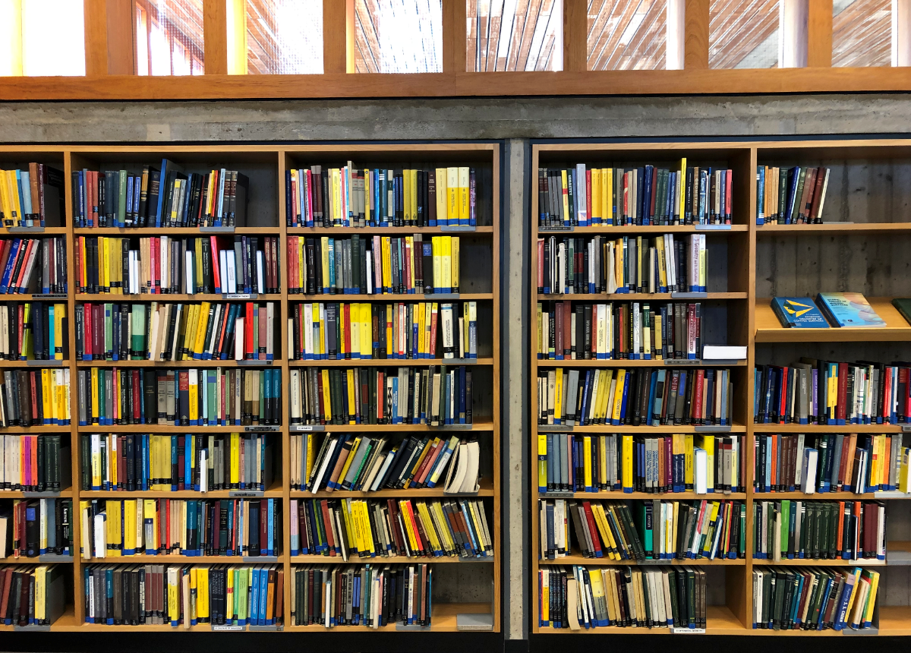

Slide 4
Finne litteratur
Emne
Spesifikk kilde
Realfagsbiblioteket i VB
Studentkort = Lånekort
Bøkene står oppstilt etter emne
Mattesamling
Langveggen bak inngangsdøra
Geometri: 14, 50 & 53
Boksamling
Geometri: 516
Laveregradssamling
Geometri: 516
Populærmatematikk: 510 & 511
Samling 42
Fortløpende nummerering
Let på skjerm eller online
Online
Universitetsbiblioteket
www.ub.uio.no/matematikk
app.uio.no/ub/emnesok/realfagstermer/
Generelle nettsider
Wolfram Mathworld
Wikipedia
Sider fra universiteter: .edu
Google scholar
Spesifikke søkeord i matematikk
Alternative fakta i matematikk
Matematikkdatabaser
MathSciNet
www.ams.org/mathscinet/

Slide 5
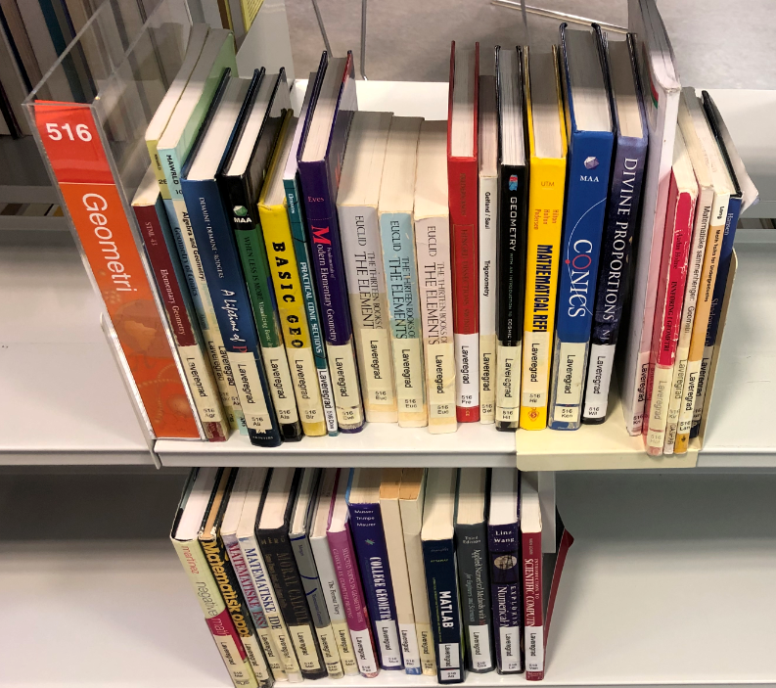

Slide 6
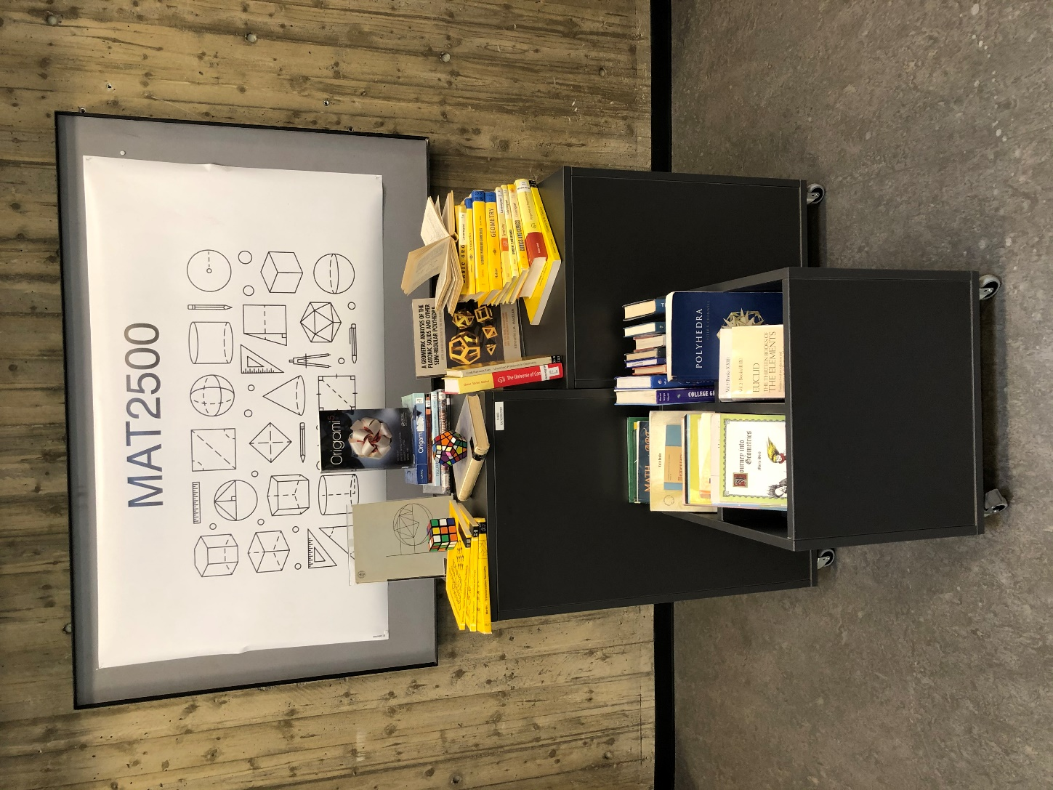

Slide 7
Bruk av kilder
Finn resultatet du skal skrive om
Kan du finne originalkilden?
Finn flere kilder om temaet
Bok, artikkel, nettside
Nøkkelord
Let i referanselister
Let i litteratur som siterer en kilde du bruker
Kritisk lesing
Referere – kildehenvisning og referanseliste
Plagiering

Slide 8
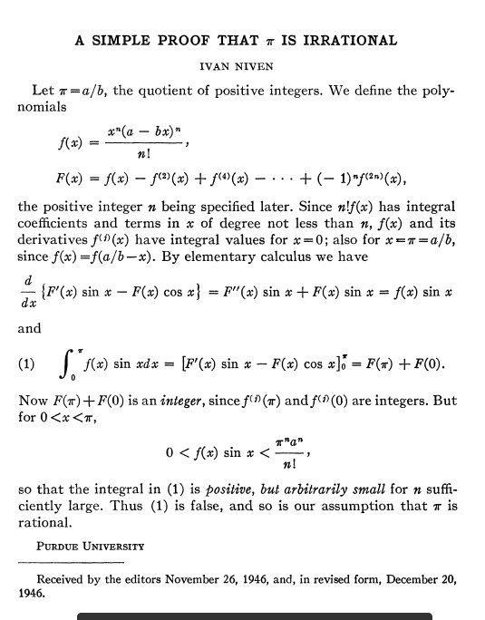
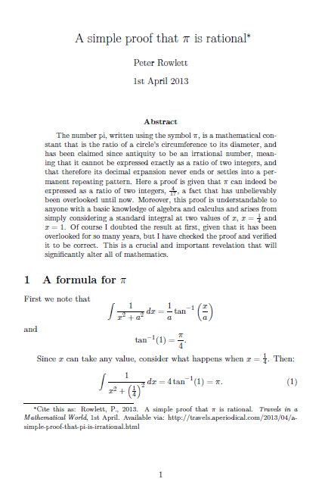
Irrasjonalt?
Rasjonalt?
https://math.stackexchange.com/questions/348198/best-fake-proofs-a-m-se-april-fools-day-collection

Slide 9
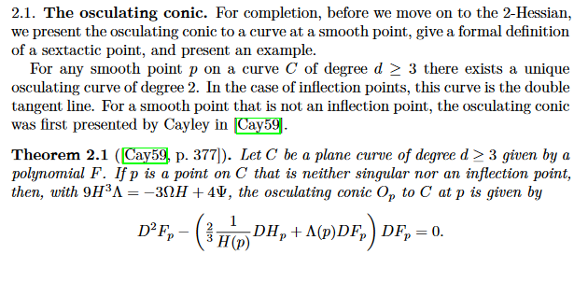
Referere i matematikk – et eksempel
Kildehenvisning i avsnitt
Kildehenvisning i teorem
Referanseliste til slutt

Slide 10
Referere i matematikk
Referanseliste til slutt i teksten
Stiler på referanseliste
numeric [1] (sorting=true)
alphabetic [Sle19]
Sier mye om oppgaven
Sensor er fagekspert!
Nivå
Hva du bygger på
Hvor langt du kommer
Bok:
Forfatter, tittel, utgiver og år
Artikkel:
Forfatter, tittel, tidsskrift, volum og år
Nettside:
Forfatter, tittel, adresse og dato
Kildehenvisning i teksten
[1] eller [Sle21]
På slutten av setninger eller avsnitt
I teoremer, proposisjoner eller liknende
Ikke tradisjon for direkte sitat
Må tilpasse både notasjon og vanskegrad
Ulik notasjon fra ulike kilder
Fra generelt til spesielt
Viktig å presisere opphavsperson
Sitering
Språklig
Andres resultater brukt direkte
Andres resultater kombinert
Fremheve hva som er ditt eget
Hva med allment kjente resultater?
Regler om fusk ved UiO

Slide 11
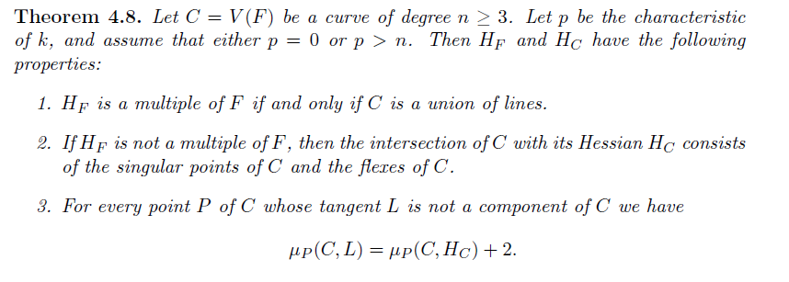
Plagiering
Teoremer skrives ordrett av, men må siteres!

Slide 12
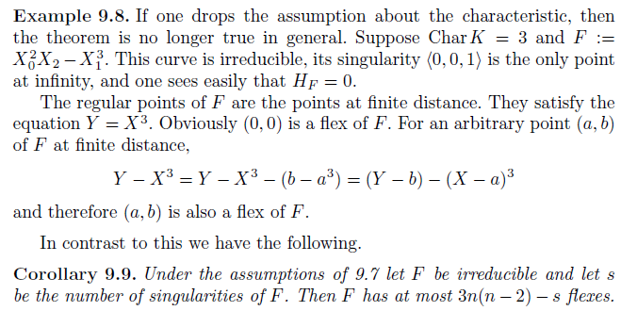
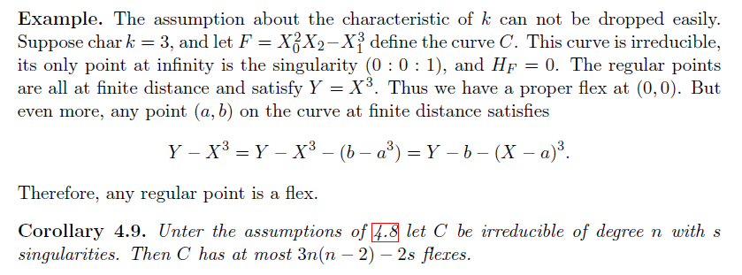
Plagiering
Eksempler må være dine egne – de må introduseres og forklares og ha et selvstendig formål i din tekst
Dette er klar plagiering!
W

Slide 13
Mer hjelp fra biblioteket
100 millioner kroner per år!
Samling med bøker
Elektroniske bøker og artikler
Bestill det du ikke finner
www.sokogskriv.no
www.ub.uio.no/matematikk
LaTeX og BibLaTeX
Bruk denne oppgaven til å lære
More Math Into LaTeX
George Grätzer
Martins eminente maler!

Slide 14
Lykke til!
Karoline Moe
karoline.moe@ub.uio.no

